Slide 1
CHÀO MỪNG CÁC EM ĐẾN VỚI GIỜ ÂM NHẠC
Năm học 2021 - 2022

Slide 2
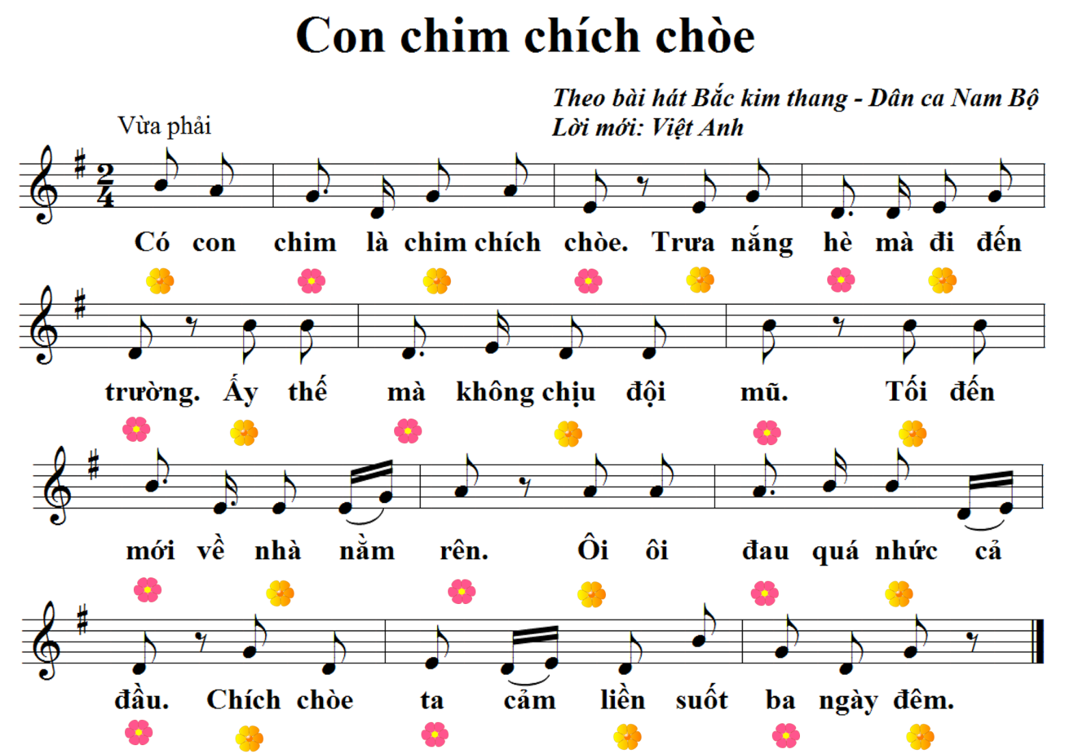
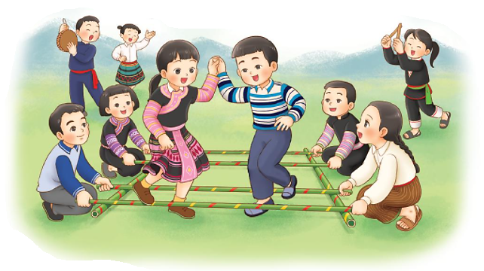
Thứ ngày tháng năm 2021
Âm nhạc
Chủ đề 2 - Tiết 4
Luyện tập và biểu diễn
@
’
’

Slide 3
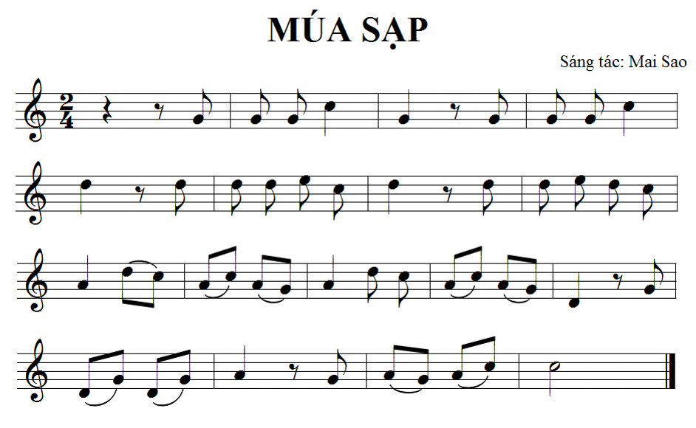
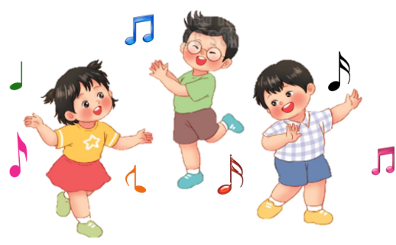
&=================================!
Vận động theo nhịp điệu bài múa Sạp
Khởi động
* Có thể tổ chức cho học sinh chơi múa sạp trực tiếp nếu có điều kiện:

Slide 4
&===============================!
Ôn tập bài hát “Con chim chích chòe”
Thực hành
Luyện tập
Các em hãy tập hát diễn cảm bài nhé!

Slide 5
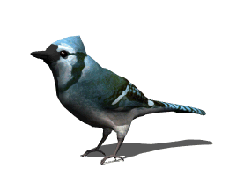
Các em hãy sử dụng nhạc cụ có sẵn hoặc tự chế để gõ đệm cho bài hát nhé!
&=============================!
Hát kết hợp gõ đệm theo phách
Con chim chích chòe
Theo lời bài: Bắc kim thang – Dân ca Nam Bộ
Lời mới: Việt Anh
Có con chim là chim chích chòe
Tối đến mới về nhà nằm rên
Trưa nắng hè mà đi đến trường
Ôi ôi đau quá nhức cả đầu
Ấy thế mà không chịu đội mũ
Chích chòe ta cảm liền suốt ba ngày đêm

Slide 6
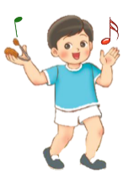
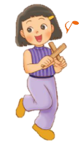
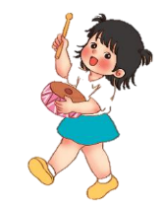
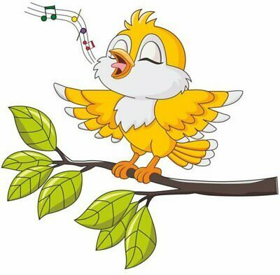
&==============================!
Hòa tấu nhạc cụ
Con chim chích chòe
Theo lời bài: Bắc kim thang – Dân ca Nam Bộ
Lời mới: Việt Anh
Có con chim là chim chích chòe
Tối đến mới về nhà nằm rên
Trưa nắng hè mà đi đến trường
Ôi ôi đau quá nhức cả đầu
Ấy thế mà không chịu đội mũ
Chích chòe ta cảm liền suốt ba ngày đêm

Slide 7
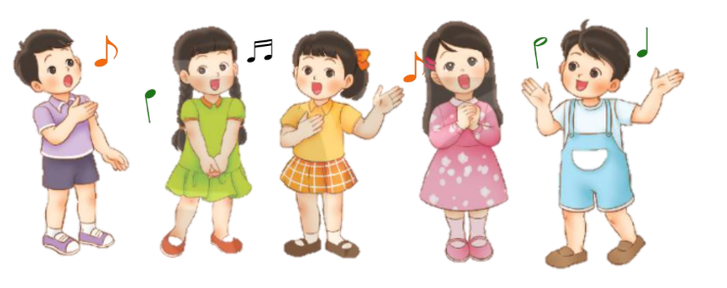
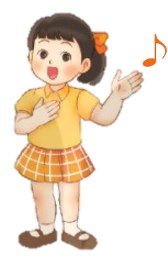
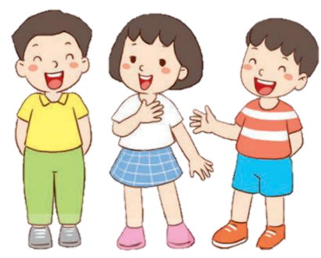
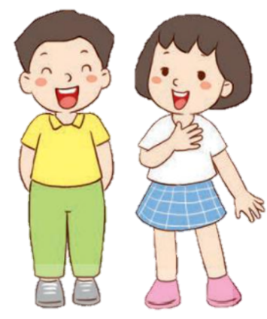
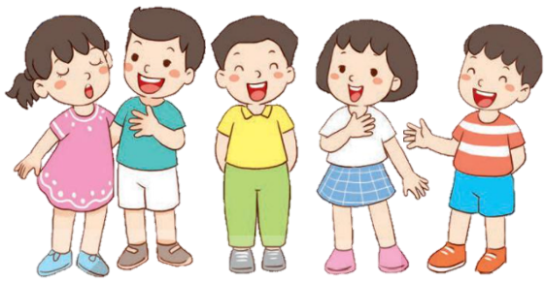
&========================!
Tập biểu diễn bài hát

Slide 8
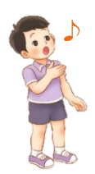
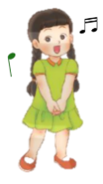
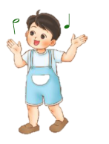
&========================!
Tập biểu diễn bài hát
Con chim chích chòe
Theo lời bài: Bắc kim thang – Dân ca Nam Bộ
Lời mới: Việt Anh
Có con chim là chim chích chòe
Trưa nắng hè mà đi đến trường
Ấy thế mà không chịu đội mũ
Tối đến mới về nhà nằm rên
Ôi ôi đau quá nhức cả đầu
Chích chòe ta cảm liền suốt ba ngày đêm

Slide 9
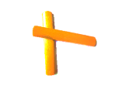
&=====================================!
Các em hãy sử dụng nhạc cụ song loan và các nhạc cụ khác để gõ đệm theo hình tiết tấu dưới đây nhé!
Sử dụng song loan gõ đệm theo hình tiết tấu
@
’
’
Hình tiết tấu 1
Hình tiết tấu 2
Nhóm 1
Nhóm 2
@
q
q
’
q
q
’
n
q
’
n
q
’

Slide 10
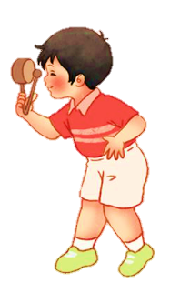
&=================================!
Hát kết hợp gõ đệm theo hình tiết tấu 1
Các em hãy tập luyện theo nhóm. Một nhóm hát, một nhóm gõ đệm nhé!
Con chim chích chòe
Theo lời bài: Bắc kim thang – Dân ca Nam Bộ
Lời mới: Việt Anh
Có con chim là chim chích chòe
Tối đến mới về nhà nằm rên
Trưa nắng hè mà đi đến trường
Ôi ôi đau quá nhức cả đầu
Ấy thế mà không chịu đội mũ
Chích chòe ta cảm liền suốt ba ngày đêm

Slide 11
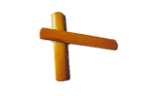
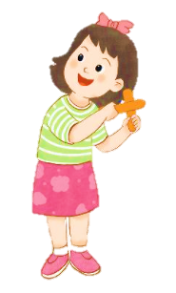
&=================================!
Các em hãy tập luyện theo nhóm. Một nhóm hát, một nhóm gõ đệm bằng nhạc cụ song loan, một nhóm gõ bằng thanh phách nhé!
Hát kết hợp gõ đệm theo hình tiết tấu 2
Con chim chích chòe
Theo lời bài: Bắc kim thang – Dân ca Nam Bộ
Lời mới: Việt Anh
Có con chim là chim chích chòe
Tối đến mới về nhà nằm rên
Trưa nắng hè mà đi đến trường
Ôi ôi đau quá nhức cả đầu
Ấy thế mà không chịu đội mũ
Chích chòe ta cảm liền suốt ba ngày đêm

Slide 12
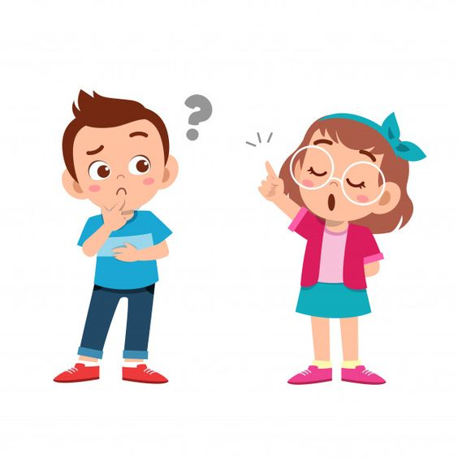
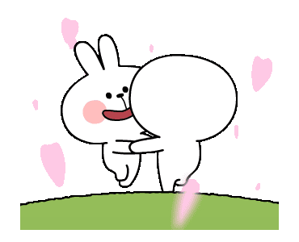
TRÒ CHƠI
Siêu trí nhớ

Slide 13
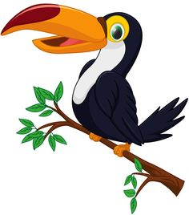
Trong chủ đề 2 chúng ta đã được học bài hát nào?
Dàn nhạc trong vườn
Tìm bạn thân
Con chim chích chòe

Slide 14
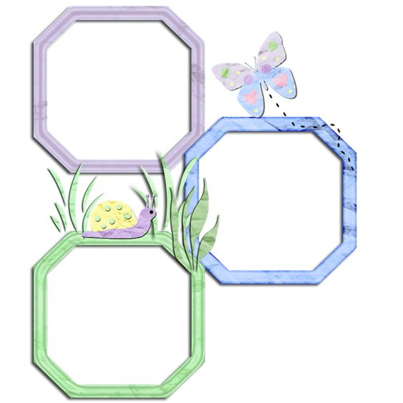
Chúng ta đã được làm quen với 2 loại nhạc cụ mới đó là…?
Thanh phách, song loan
Song loan, đàn bầu
Tem-bơ-rin, trống nhỏ

Slide 15
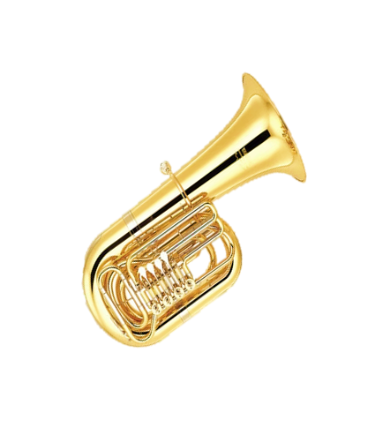
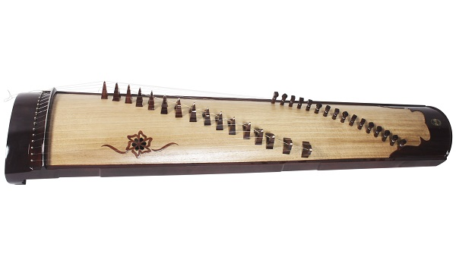
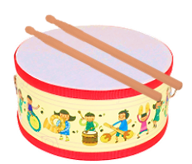
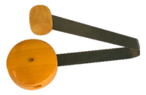
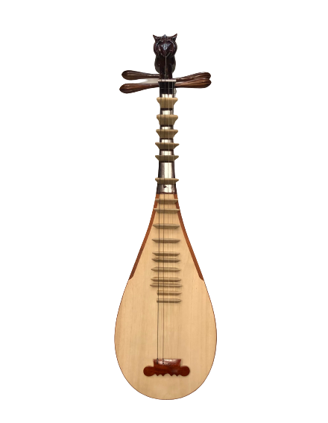
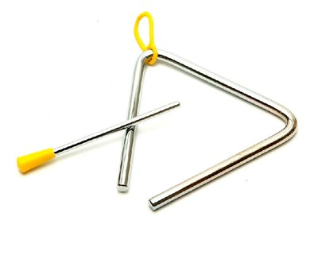
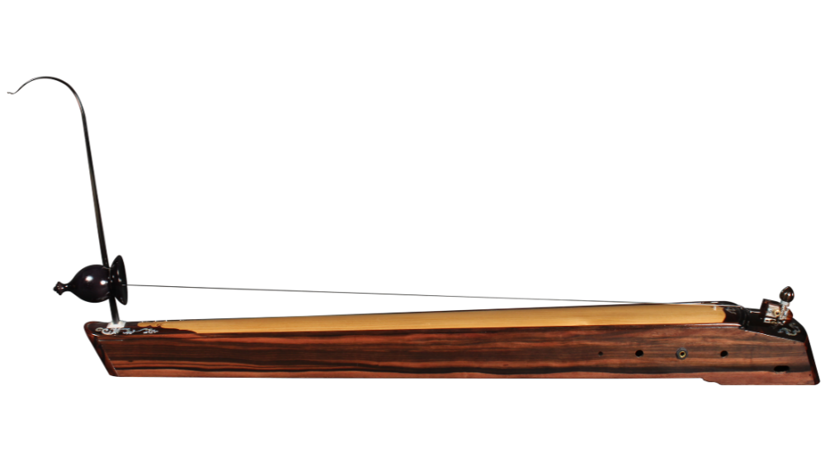
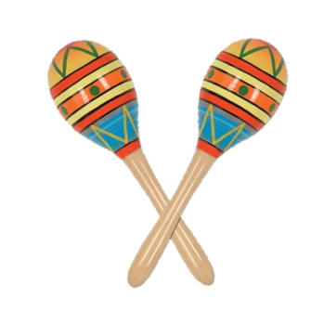
Hãy xác định nhạc cụ song loan và đàn bầu trong các nhạc cụ dưới đây ?
Song koan
Đàn bầu

Slide 16
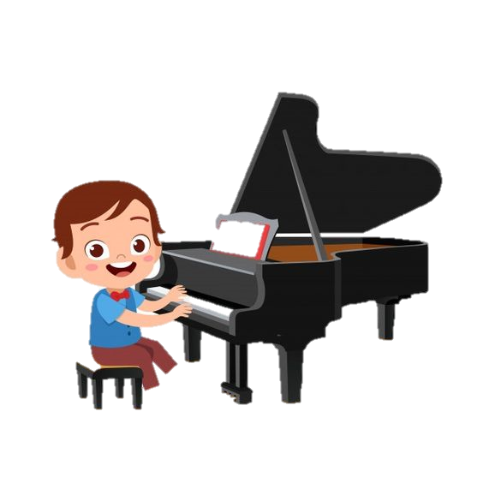
CẢM ƠN VÀ HẸN GẶP LẠI CÁC EM
Chúc các em
Vui tươi– Chăm ngoan– Học tốt

